Slide 1

Заповідники Сумської області
Підготували
учениці 11-Б класу
Крамарева Анастасія
Островська Каріна
Тищенко Анна

Slide 2
Михайлівська цілина
Степовий природний заповідник, розташований на заході Лебединського району.
Створений у 1928 році.
Площа — 882,9 гектари.
Охороняється єдина в Україні цінна ділянка лучного степу в лісостеповій зоні.
Входить до списку семи чудес Сумщини.
На території Михайлівського степу є озерця, болота, які під час злив заповнюються водою.
Рослинний світ: головне місце займають різнотравно-тирсові і різнотравно-типчакові угрупування. Всього тут зареєстровано 493 вида рослин.
Тваринний світ: заєць сірий, лисиця руда, лось, кабан, вовк. Все частіше з'являються сарни («дикі кози»). Дуже багато дрібних гризунів і птахів.

Slide 3
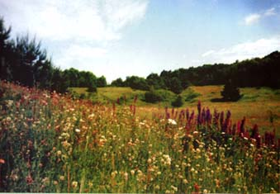
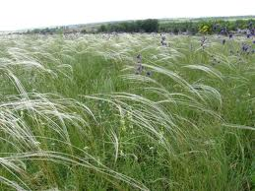

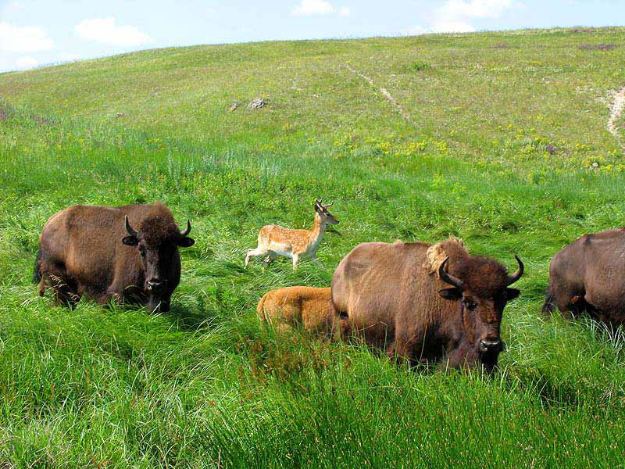
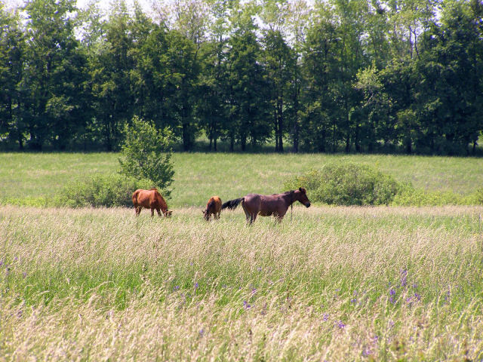

Slide 4
Нескучанський заповідник
Парк-пам'ятка садово-паркового мистецтва державного значення, розташований в місті Тростянець.
Займає територію в 253 га.
Основу Нескучного складає дібровий масив лісу природнього походження. Композиційну вісь його складають три озера, які знаходяться в руслі колишньої річки Тростинки.
У заповіднику знаходяться такі визначні пам'ятки як «ґрот Німф» і Краснотростянецька лісова науково-дослідна станція.
Рослинний світ: дуб, ясен, липа, ільмові породи, сосна, ялина, модрина. Загалом росте більше 100 видів рослин.

Slide 5
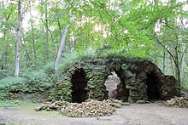
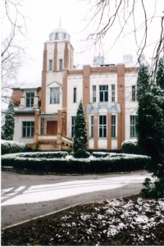
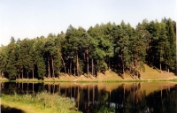

Slide 6
«Литовський бір»
Заповідне урочище Охтирського району.
Площа — 914.2 га.
Ділянка соснового лісу природного походження близько 200-річного віку.
Тваринний світ: є рідкісні види з Червоної книги України — гадюка Нікольського, або лісостепова, кажани: вухань бурий, нетопир лісовий, лилик пізній, а також маленький хижак горностай. Низка видів ссавців та птахів знаходяться під охороною Бернської конвенції.

Slide 7
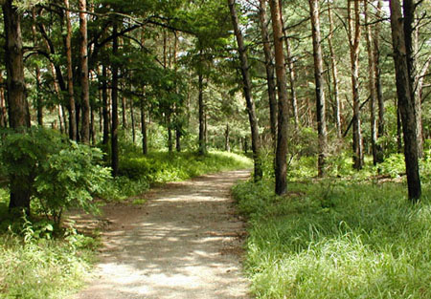
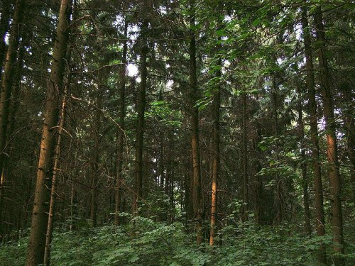
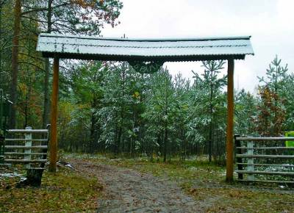

Slide 8
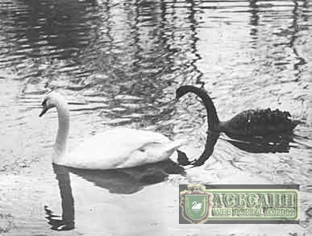
«Липова алея»
Заповідне урочище, розташоване у Лебединському районі, затверджено у 1970 році.
Займає площу у 5,5 га.
Ліс природного походження, де зустрічаються дуби, яким більше 235 років.

Slide 9
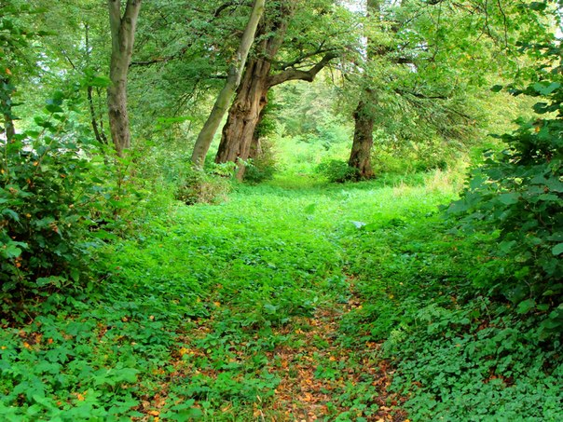
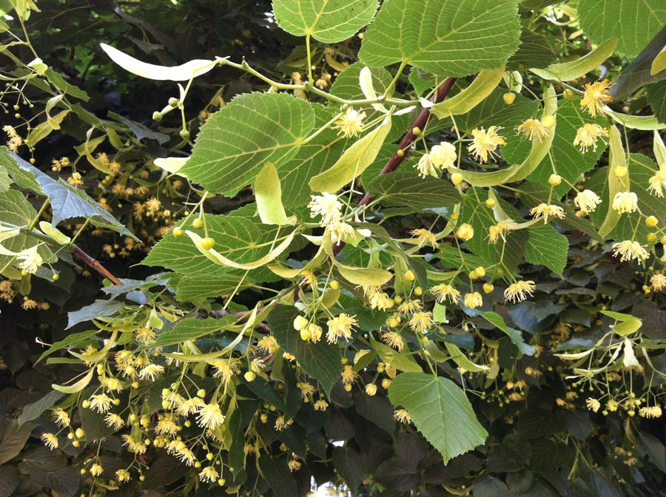

Slide 10
Гетьманський національний природний парк
Він розташований на території Великописарівського, Охтирського та Тростянецького райо-нів Сумської області.
Площа становить 23360,1 га, в тому числі 11673,2 га земель, що надаються парку у постійне користування, та 11686,9 га земель, що включаються до його складу без вилучення у землекористувачів.
Парк створений 27 квітня 2009 року з метою збереження, відтворення і раціонального використання типових та унікальних природних комплексів Лівобережноголісостепу, що мають важливе природоохоронне, наукове, естетичне, рекреаційне та оздоровче значення.

Slide 11
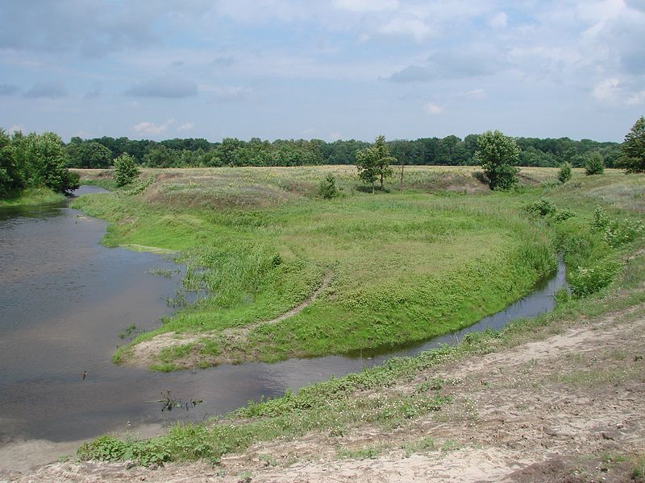
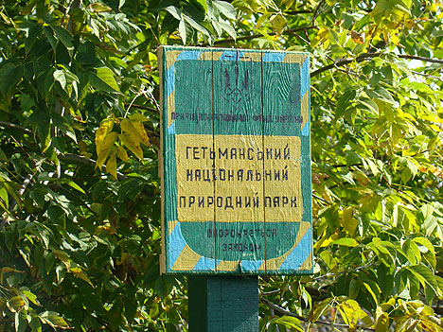
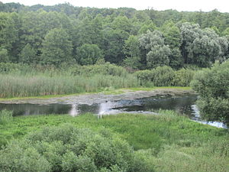
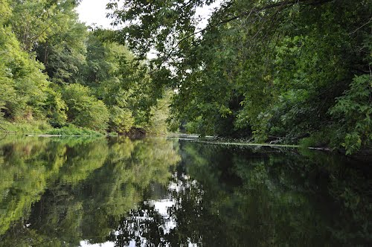

Slide 12
Заказник Великий Бір
Розташований у межах Шостинського району Сумської області, на південний захід від села Собича, що на захід від міста Шостки.
Площа – 1231 га.
У ньому росте сосна з різних географічних регіонів колишньої Російської імперії (понад 200 географічних варіантів сосни звичайної). Заготовка насіння велася від Польщі (на заході) до Узбекистану (на сході) і Вологди (на півночі). Тут зростають сосна тамбовська і волинська,чернігівська і орловська. Є сосна з Прибалтики — курляндська та інші. У заказнику зростає сосна-велетень, названа на честь професора Огієвського.

Slide 14

Дякую за увагу!

